Slide 1
Chapitre 4 : Cas simple Partie 1: Particules dans une boîte
Par François Dion

Slide 2
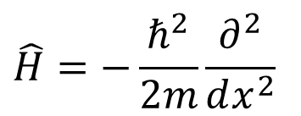

1er cas : Particule libre
Cas unidimensionnelle (x)
Le potentiel considéré nulle partout.
$$\hat{H}=−\frac{ℏ^{2}}{2m}\frac{∂^{2}}{dx^{2}}$$
$$V\left(x\right)=0 , pour tout x$$
https://fr.wikipedia.org/wiki/Particule_dans_une_bo%C3%AEte

Slide 3
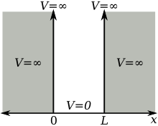
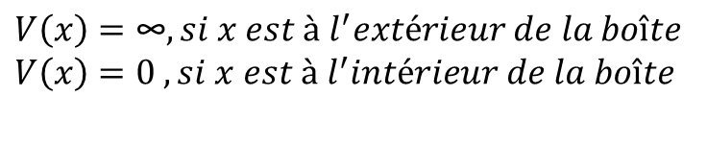
Le potentiel
Le potentiel considéré est le cas où:
$$V\left(x\right)=\text{∞}, si x est à l^{′}extérieur de la boîte$$
$$V\left(x\right)=0 , si x est à l^{′}intérieur de la boîte$$
https://fr.wikipedia.org/wiki/Particule_dans_une_bo%C3%AEte

Slide 4

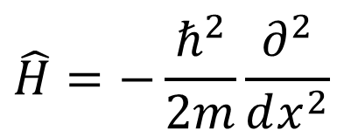
L’hamiltonien
$$\hat{H}=−\frac{ℏ^{2}}{2m}\frac{∂^{2}}{dx^{2}}$$
$$+V(x)$$

Slide 5


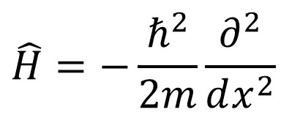
Équation de Shrödinger indépendante du temps
$$\hat{H}=−\frac{ℏ^{2}}{2m}\frac{∂^{2}}{dx^{2}}$$
$$\hat{H}$$
$$Ψ(x)=EΨ(x)$$

Slide 6
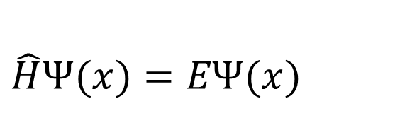
Équation de Shrödinger indépendante du temps
$$\hat{H}=−\frac{ℏ^{2}}{2m}\frac{∂^{2}}{dx^{2}}$$
$$\hat{H}Ψ(x)=EΨ(x)\frac{{}^{}}{}$$

Slide 7
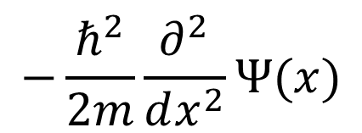

Équation de Shrödinger indépendante du temps
$$\hat{H}=−\frac{ℏ^{2}}{2m}\frac{∂^{2}}{dx^{2}}$$
$$−\frac{ℏ^{2}}{2m}\frac{∂^{2}}{dx^{2}}Ψ(x)$$
$$=EΨ(x)$$

Slide 8

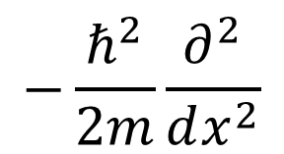

Solutions générales
$$−\frac{ℏ^{2}}{2m}\frac{∂^{2}}{dx^{2}}$$
$$Ψ(x)=EΨ(x)$$
$$Ψ\left(x\right)=Asin\left(kx\right)+Bcos(kx)$$

Slide 9


Solutions générales
$$−\frac{ℏ^{2}}{2m}\frac{∂^{2}}{dx^{2}}$$
$$Ψ(x)=EΨ(x)$$
$$Ψ\left(x\right)=Asin\left(kx\right)+Bcos(kx)$$
$$Ψ\left(0\right)=0$$
$$Ψ\left(L\right)=0$$

Slide 10
Solutions générales
$$−\frac{ℏ^{2}}{2m}\frac{∂^{2}}{dx^{2}}$$
$$Ψ(x)=EΨ(x)$$
$$Ψ\left(x\right)=Asin\left(kx\right)+Bcos(kx)$$
$$Ψ\left(0\right)=Asin\left(kx\right)+Bcos\left(kx\right)=0$$
$$Ψ\left(L\right)=0$$

Slide 11

Solutions générales
$$−\frac{ℏ^{2}}{2m}\frac{∂^{2}}{dx^{2}}$$
$$Ψ(x)=EΨ(x)$$
$$Ψ\left(x\right)=Asin\left(kx\right)+Bcos(kx)$$
$$Asin\left(0\right)+Bcos\left(0\right)=0$$
$$Ψ\left(L\right)=0$$

Slide 12

Solutions générales
$$−\frac{ℏ^{2}}{2m}\frac{∂^{2}}{dx^{2}}$$
$$Ψ(x)=EΨ(x)$$
$$Ψ\left(x\right)=Asin\left(kx\right)+Bcos(kx)$$
$$B=0$$
$$Ψ\left(L\right)=0$$

Slide 13
Solutions générales
$$−\frac{ℏ^{2}}{2m}\frac{∂^{2}}{dx^{2}}$$
$$Ψ(x)=EΨ(x)$$
$$Ψ\left(x\right)=Asin\left(kx\right)+Bcos(kx)$$
$$B=0$$
$$Ψ\left(L\right)=Asin\left(kx\right)+Bcos\left(kx\right)=0$$

Slide 14

Solutions générales
$$−\frac{ℏ^{2}}{2m}\frac{∂^{2}}{dx^{2}}$$
$$Ψ(x)=EΨ(x)$$
$$Ψ\left(x\right)=Asin\left(kx\right)+Bcos(kx)$$
$$B=0$$
$$Asin\left(kL\right)+Bcos\left(kL\right)=0$$

Slide 15

Solutions générales
$$−\frac{ℏ^{2}}{2m}\frac{∂^{2}}{dx^{2}}$$
$$Ψ(x)=EΨ(x)$$
$$Ψ\left(x\right)=Asin\left(kx\right)+Bcos(kx)$$
$$B=0$$
$$Asin\left(kL\right)=0$$

Slide 16
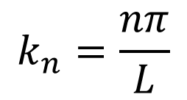

Solutions générales
$$−\frac{ℏ^{2}}{2m}\frac{∂^{2}}{dx^{2}}$$
$$Ψ(x)=EΨ(x)$$
$$Ψ\left(x\right)=Asin\left(kx\right)+Bcos(kx)$$
$$B=0$$
$Asin\left(kL\right)=0$ $⇒kL=nπ$
$$k_{n}=\frac{nπ}{L}$$

Slide 17

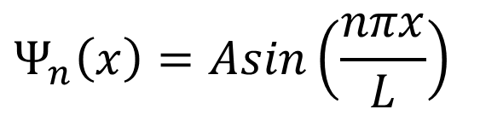
Solutions générales
$$Ψ_{n}\left(x\right)=Asin\left(\frac{nπx}{L}\right)$$
$${∫dxΨ}_{n}^{∗}\left(x\right)Ψ_{n}\left(x\right)=1$$

Slide 18
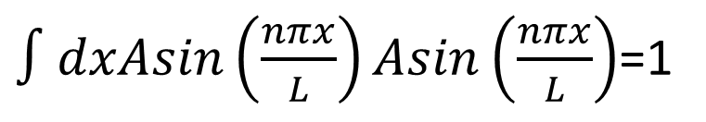
Solutions générales
$$Ψ_{n}\left(x\right)=Asin\left(\frac{nπx}{L}\right)$$
$${∫dxΨ}_{n}^{∗}\left(x\right)Ψ_{n}\left(x\right)=1$$
$∫dxAsin\left(\frac{nπx}{L}\right)Asin\left(\frac{nπx}{L}\right)$=1

Slide 19
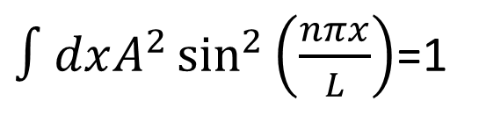
Solutions générales
$$Ψ_{n}\left(x\right)=Asin\left(\frac{nπx}{L}\right)$$
$${∫dxΨ}_{n}^{∗}\left(x\right)Ψ_{n}\left(x\right)=1$$
$∫dxA^{2}\sin^{2}\left(\frac{nπx}{L}\right)$=1

Slide 20
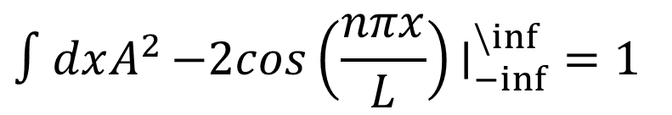
Solutions générales
$$Ψ_{n}\left(x\right)=Asin\left(\frac{nπx}{L}\right)$$
$${∫dxΨ}_{n}^{∗}\left(x\right)Ψ_{n}\left(x\right)=1$$
$∫dxA^{2}\sin^{2}\left(\frac{nπx}{L}\right)$=1
$$∫dxA^{2}−2cos\left(\frac{nπx}{L}\right)∣_{−inf}^{\backslash inf}{=1}$$

